Slide 1
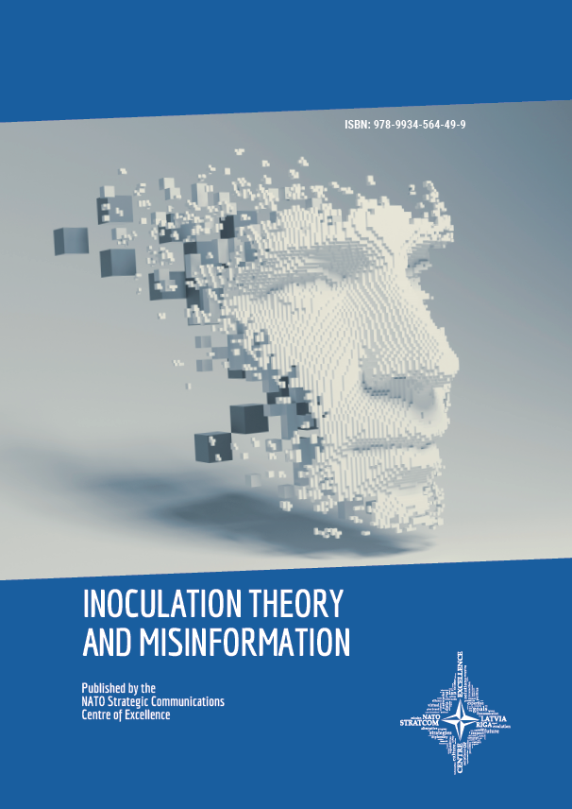
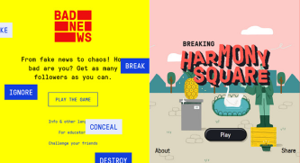
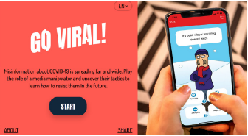
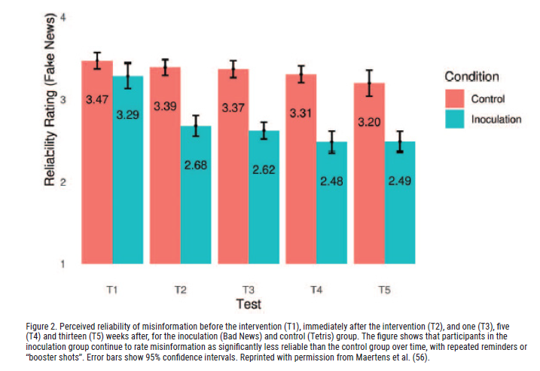


StratCom | NATO Strategic Communications Centre of Excellence Riga, Latvia (stratcomcoe.org)
Εργασίες για τη θεωρία του γνωστικού εμβολιασμού
Διαβάστε το έγγραφο StratCom του ΝΑΤΟ.
Εξηγήστε τους βασικούς μηχανισμούς της θεωρίας εμβολιασμού.
Σκεφτείτε τα δυνατά και αδύνατα σημεία και τις πιθανές παρενέργειες.

